Slide 1

基于RoR的果园之家 电子商务网站开发与设计
PPT模板下载：www.1ppt.com/moban/ 行业PPT模板：www.1ppt.com/hangye/
节日PPT模板：www.1ppt.com/jieri/ PPT素材下载：www.1ppt.com/sucai/
PPT背景图片：www.1ppt.com/beijing/ PPT图表下载：www.1ppt.com/tubiao/
优秀PPT下载：www.1ppt.com/xiazai/ PPT教程： www.1ppt.com/powerpoint/
Word教程： www.1ppt.com/word/ Excel教程：www.1ppt.com/excel/
资料下载：www.1ppt.com/ziliao/ PPT课件下载：www.1ppt.com/kejian/
范文下载：www.1ppt.com/fanwen/ 试卷下载：www.1ppt.com/shiti/
教案下载：www.1ppt.com/jiaoan/
答辩人：王宾
导的师：张雪凤
2014年5月13日

Slide 2
目录页
1 | 课题背景
2 | 需求分析
3 | 系统设计
4 | 功能实现

Slide 3








1、课题背景____电子商务网站

Slide 4



1、课题背景____水果电商
2007
2009
2009

Slide 5
1、课题背景____意义
方便为消费者购买水果
方便供应商销售水果
增强消费者和供应商之间的信息交流
加速水果销售市场的电商化

Slide 6
2、需求分析____前台需求
个人中心
个人信息
密码修改
订单查询
商品展示
购物车
商品搜索
商品查看
加入购物车
提交订单

Slide 7
2、需求分析____后台需求
会员管理
商品管理
查看信息
修改状态
添加商品
更新商品
删除商品
商品类别管理
商品产地管理
订单管理
查看订单
更新订单

Slide 8
3、系统设计____开发环境
开发环境：windows 7，WEBrick 1.3.1，Chrome
数据库：SQLite，Navicat for SQLite
开发工具：Notepad++ v6.5.5
开发语言：Ruby，JavaScript

Slide 9
3、系统设计____RoR
DRY（Don't Repeat Yourself）
不要重复你自己
CoC（Convention Over Configuration）
惯例优于配置

Slide 10
3、系统设计____MVC

Slide 11
3、系统设计____数据库

Slide 12
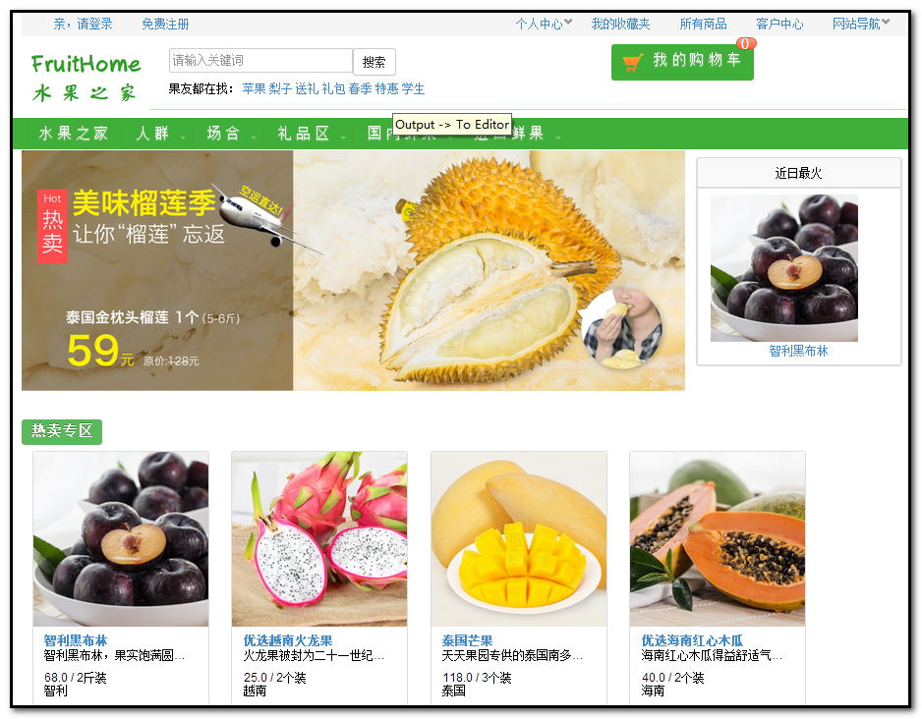
4、功能实现

Slide 13
谢谢观看！

